Slide 1
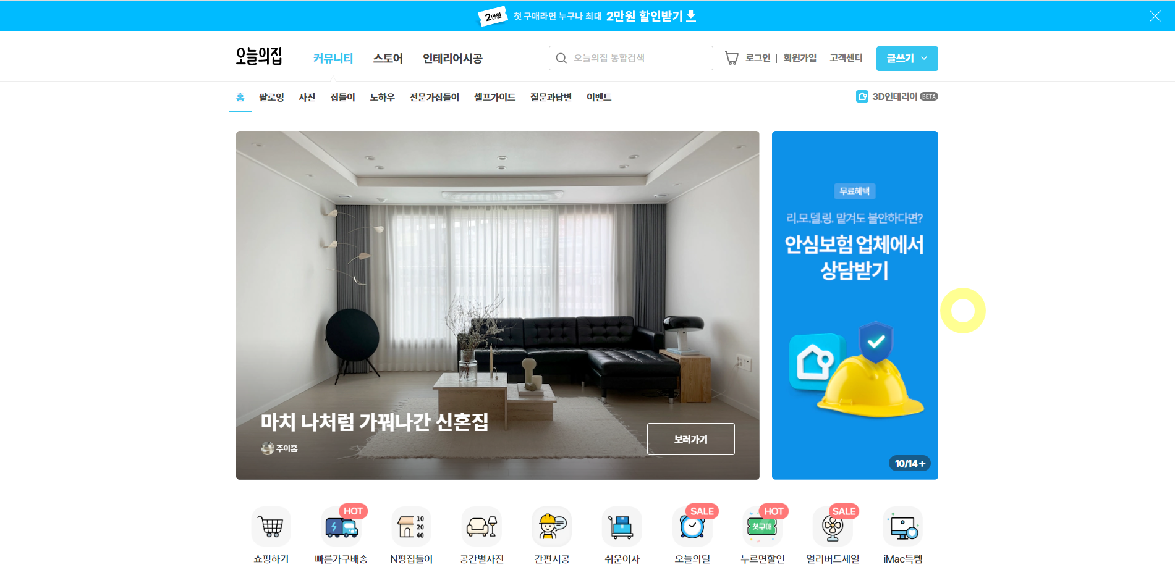
파스텔블루 계열을 사용하여 전체적으로 산뜻한 느낌이 든다.
카테고리를 이해하기 어렵다.
메인이미지와 이벤트가 같이 있어 시선이 분산된다.
아이콘과 레이블을 많이 사용하여 아기자기한 느낌이 든다.
메인비주얼에 정보가 부족하다.

Slide 2
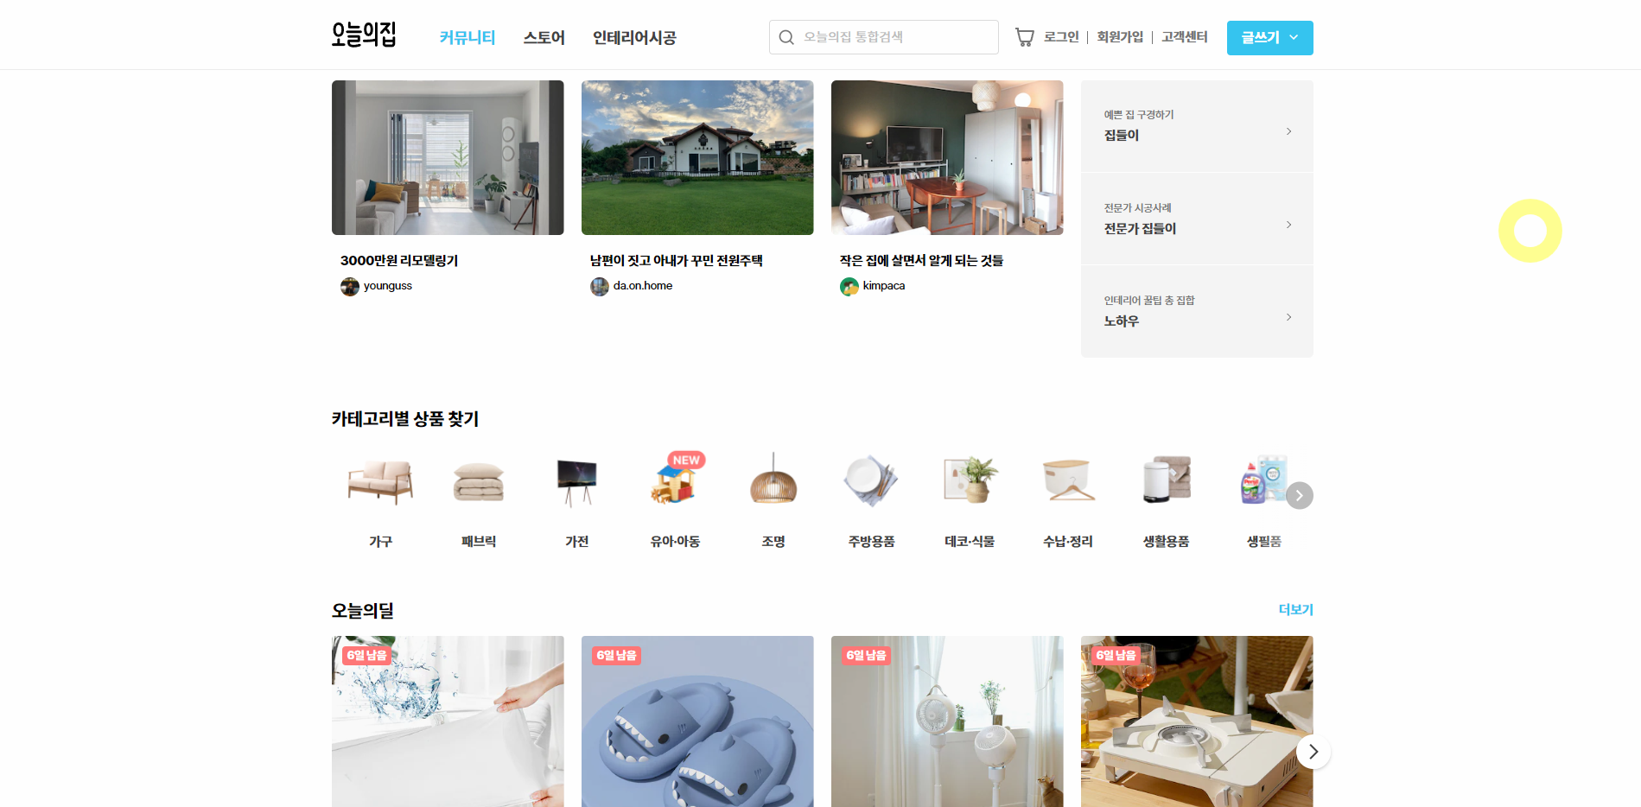
아이콘이 직관적이다. 이전페이지와의 일관성이 부족하다.

Slide 3
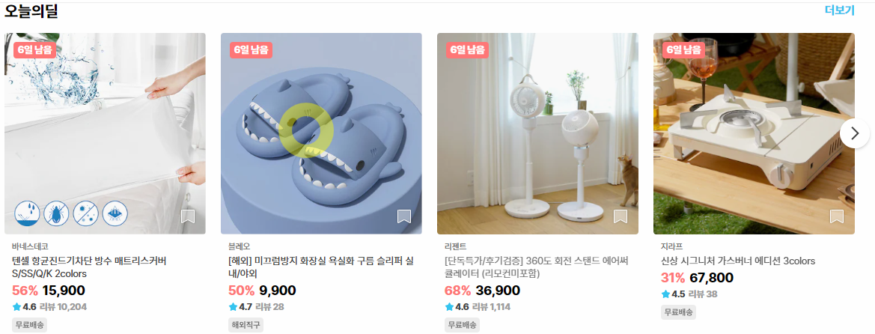
깔끔하다.
사각형 꼭지점들이 곡선으로 되어 있어 부드러운 느낌을 준다.
상품들간의 가격 위치가 달라서 한눈에 보기 어렵다.
가격 원가가 없어 실질적으로 어느정도 가치인지 분간이 안된다.
할인비율부도 실제가격이 더 중요하게 보이지 않는다.

Slide 4
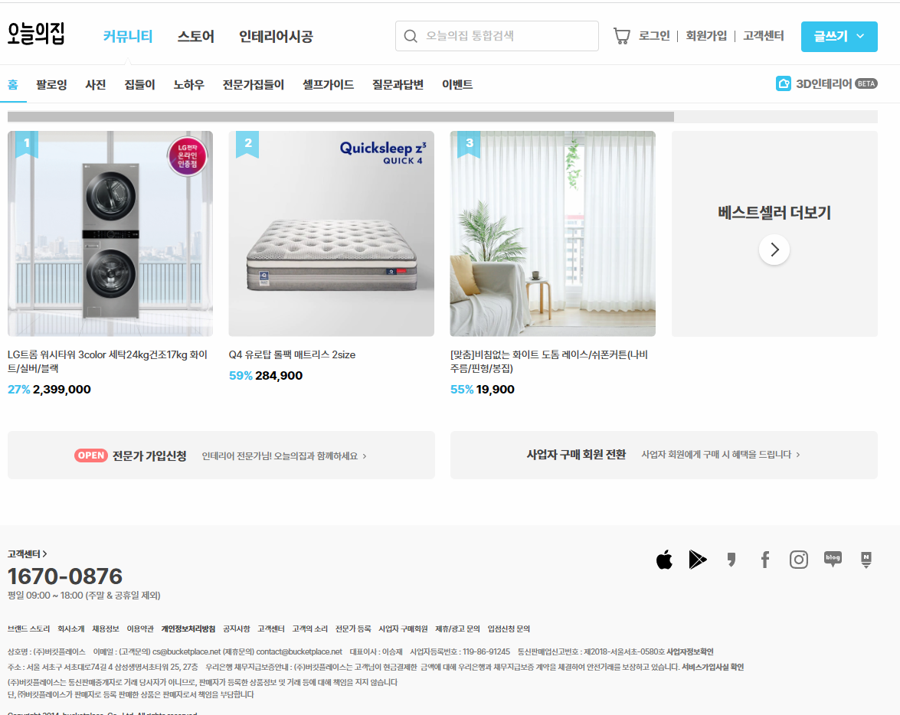
할인율의 컬러가 달라져서 통일성이 부족하다.
베스트가 눈에 확 들어오지 않는다.
어수선하다.(스크롤막대, 상단여백, 자잘한 콘텐츠가 너무 많음,
커뮤니티와 판매가 뒤죽박죽)
베스트인만큼 정보를 더 구체적으로 제공하였으면 한다.

Slide 5
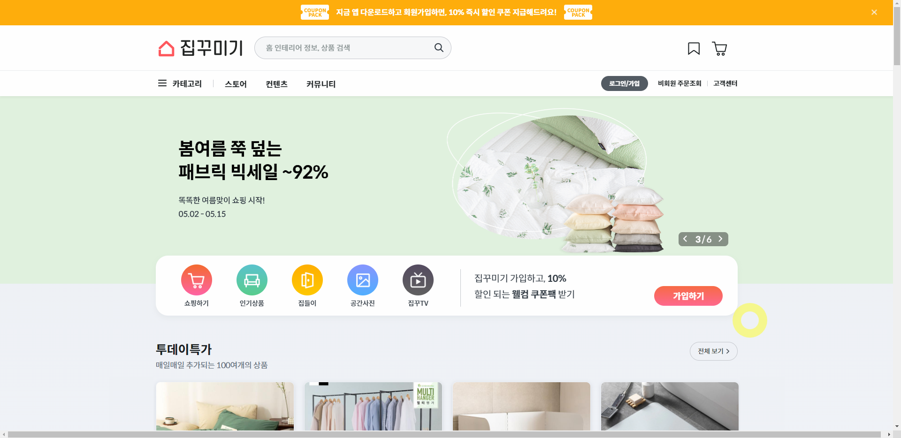
헤더에 풍부한 여백으로 안정감을 준다.
컬러가 다양하여 지루한 느낌이 적다.
가로 스크롤이 생기는 오류 발생.

Slide 6
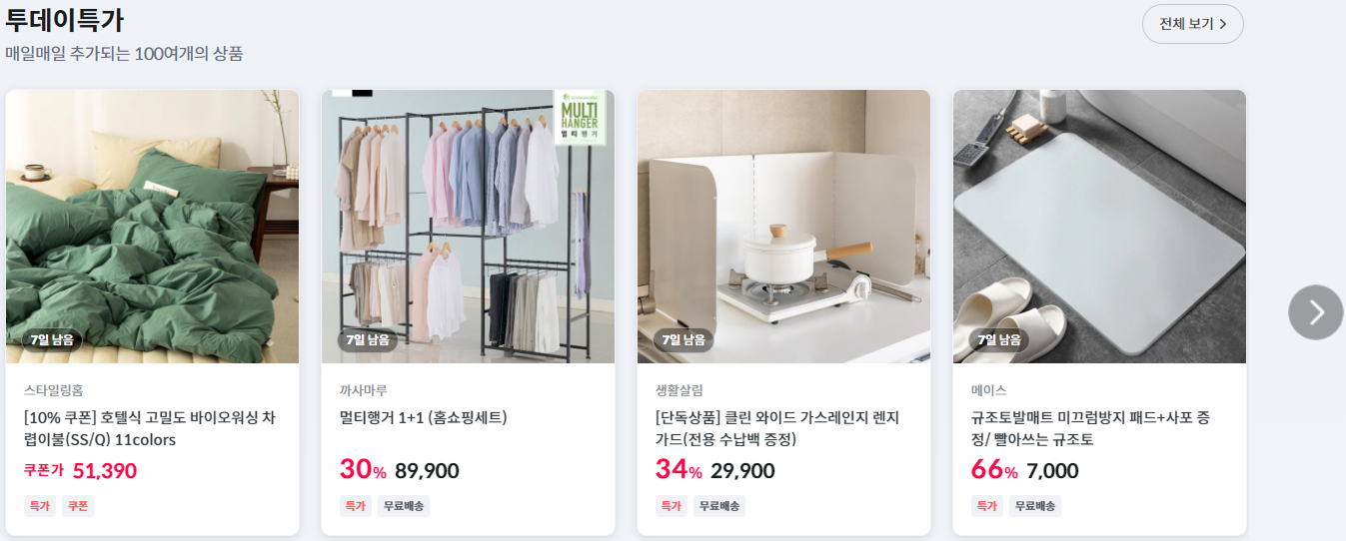
전체보기 버튼이 배경에 묻힘.
콘텐트 박스요소에 그림자로 인한 입체감이 돋보임.
원가가 없어 얼마나 할인되었는지 와닿지 않음.

Slide 7
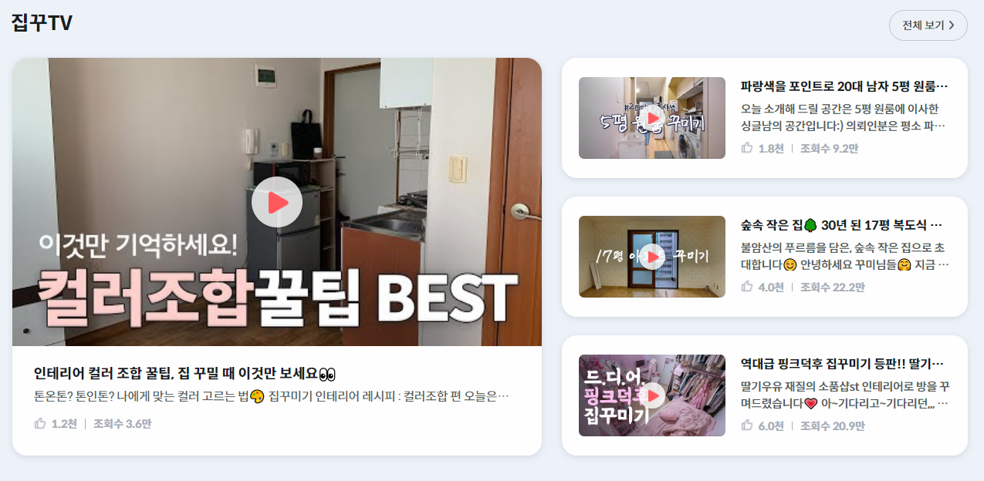
초보자들을 위한 영상콘텐츠를 삽입하여 도움을 준다.

Slide 8
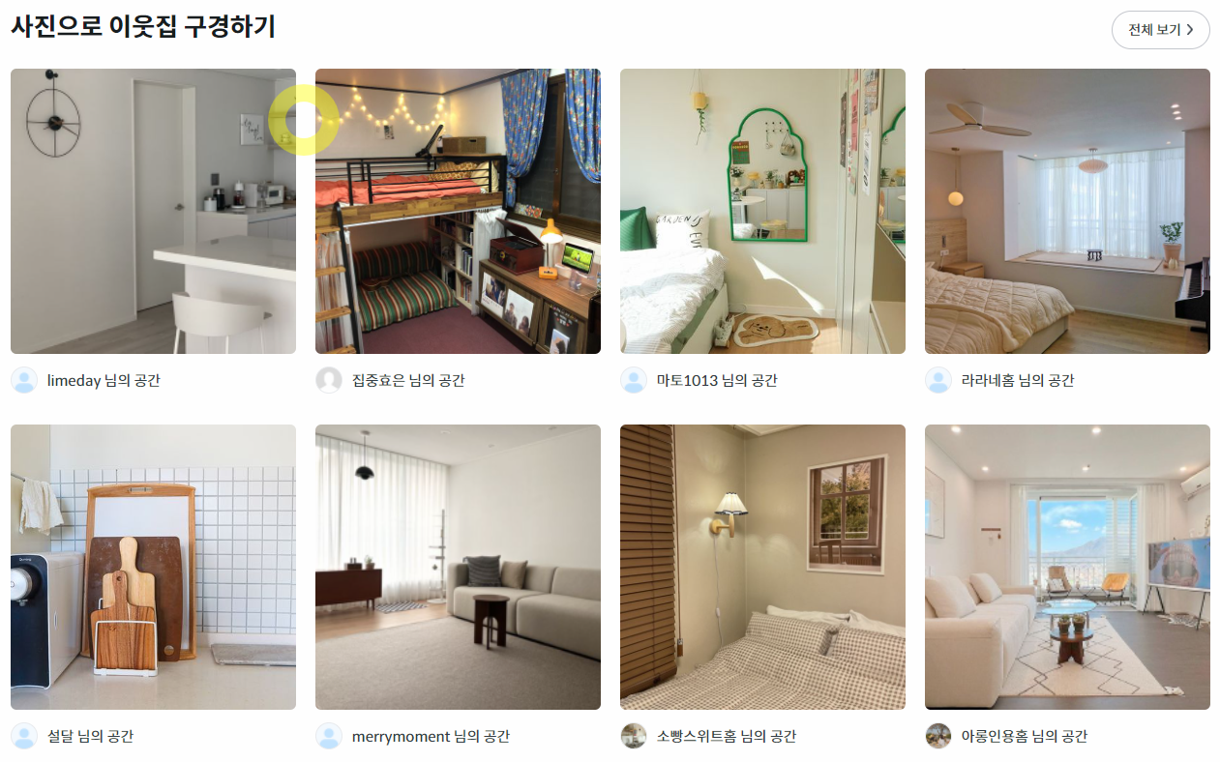
제품 광고이미지가 아닌 다른 소비자들의 실제 반영 이미지를 확인할 수 있다.
소비자들과의 커뮤니케이션이 잘 되어보인다.

Slide 9
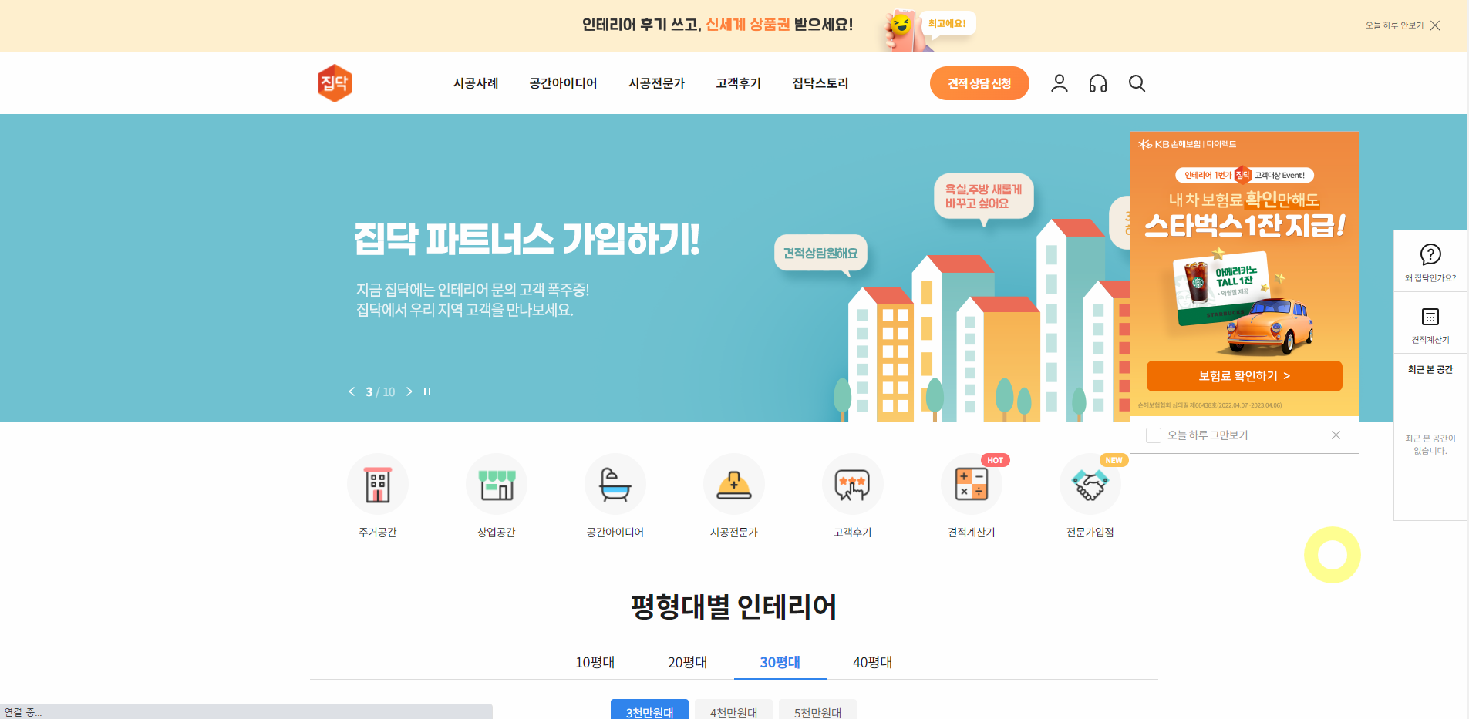
카테고리가 사용자로서 필요한 메뉴들로 구성됨.
네비게이션 폰트가 작아서 가독성이 떨어진다.
포인트컬러나 메인컬러가 일관되지 않다.
컬러 선택이 안정적이고, 차분하다.
아이콘의 통일감이 부족하다.

Slide 10
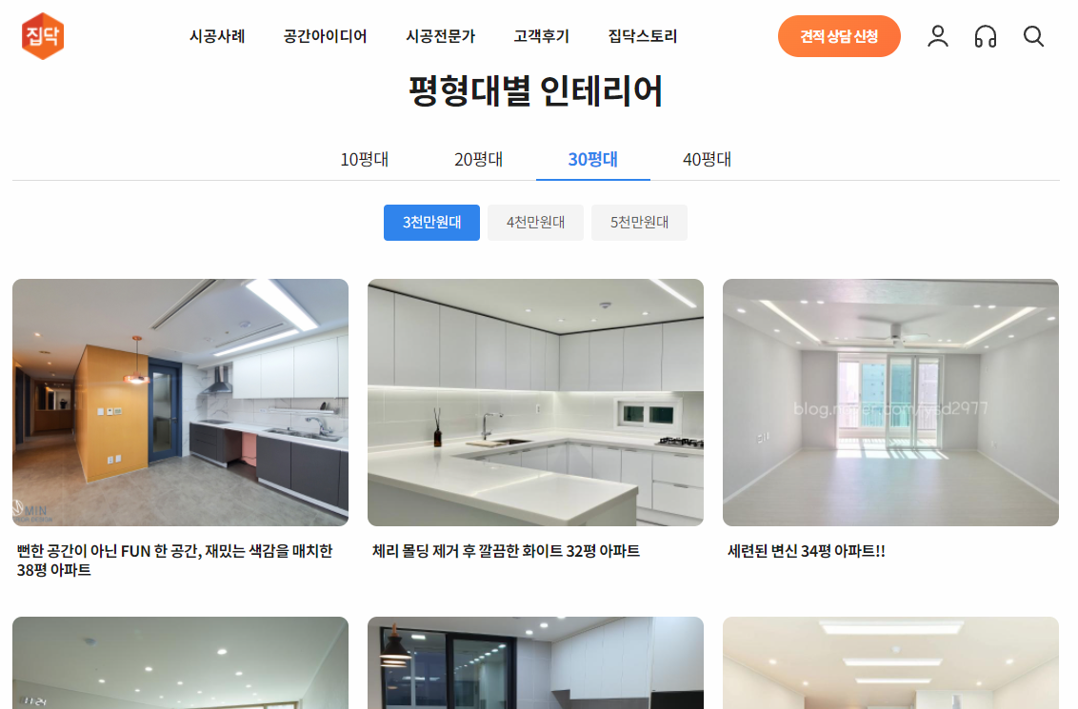
다양한 소비자층에 맞는 콘텐츠로 볼 수 있음.
사진의 비율이 안정감있다.
헤더와 콘텐츠의 분리가 되어있지 않다.

Slide 11
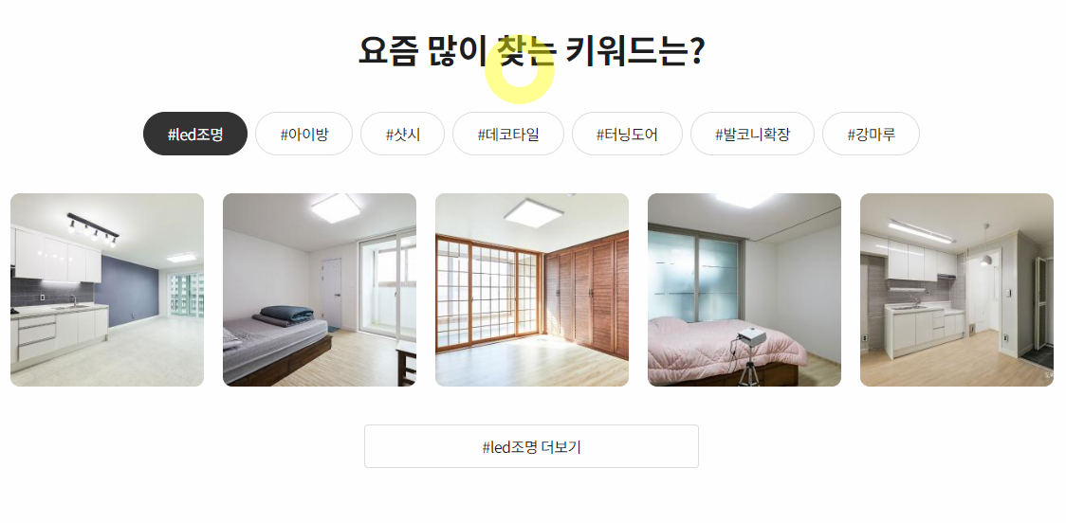
키워드를 검색할 수 없다.
사진이 표현하고자 하는 내용이 정확하다.
사용자 검색양을 바탕으로 상품들을 찾을 수 있는 장점이 있다.
이미지 크기가 작아서 잘 보이지 않는다.

Slide 12
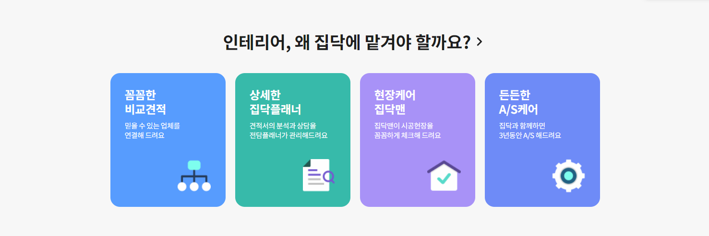
집닥의 서비스 특장점만 잘 짚어내었다.
하지만 일반적으로 소비자가 반드시 필요한 내용이기 때문에 특장점일지
의문이 들기도 함.

Slide 13
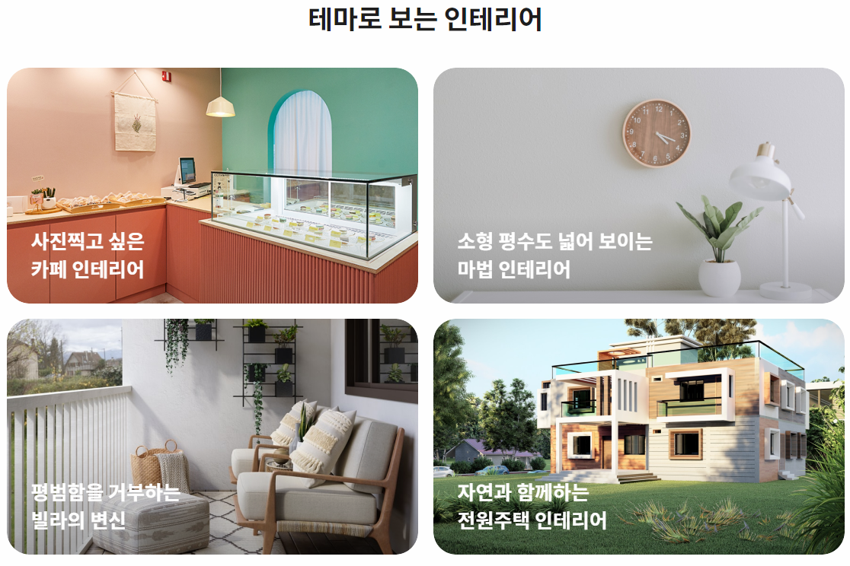
테마들이 한정적이다.
밝은 배경사진에서 글자의 가시성이 떨어진다.
전체적으로 안정감있는 사진의 배치.

Slide 14
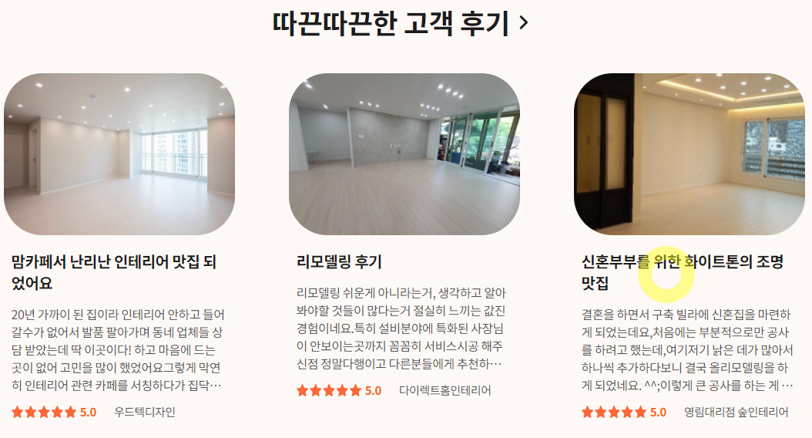
후기가 부족하기 때문에 슬라이로 더 많은 후기를 보면 좋겠다.
현재 페이지에서 사용한 사진들의 꼭지점 곡선이 통일되지 못하고, 과한
곡선도 있다.
신뢰성에 대한 의문.

Slide 15
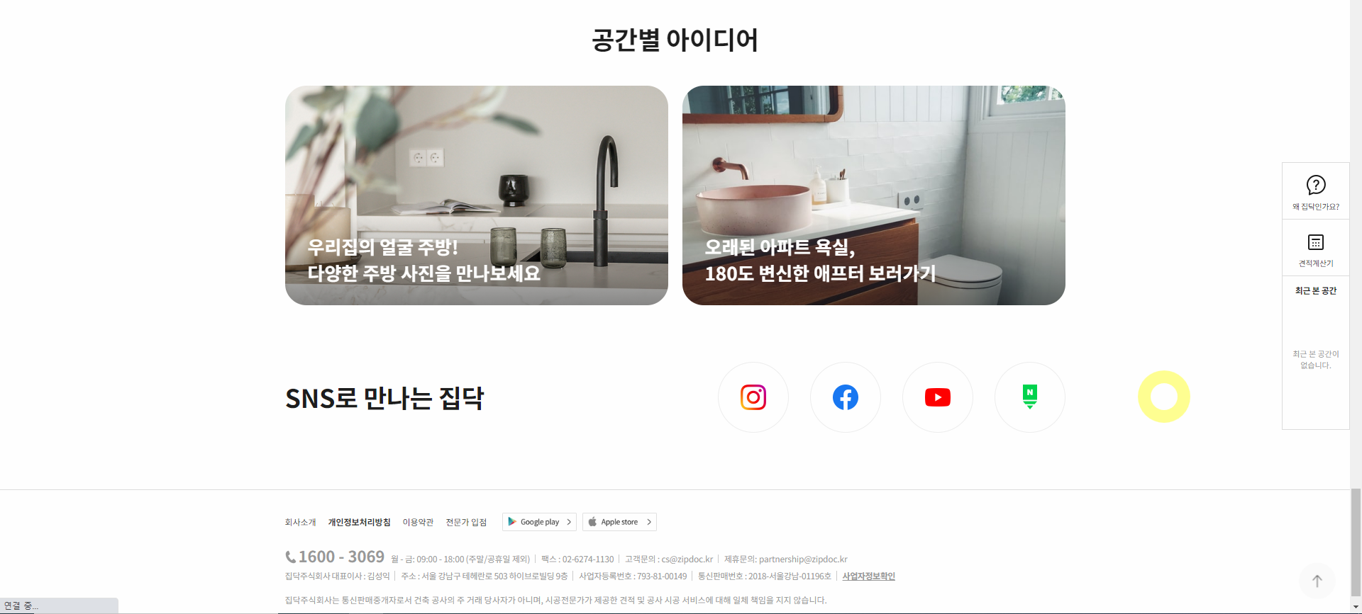
콘텐츠 양이 부족하다.
Sns부분의 콘텐츠 배치가 일관적이지 않다.
Sns아이콘의 크기가 제각이다.
제목이 곧 내용이라서 제목만 봐도 콘텐츠를 이해할 수 있다.

